Slide 1
PRO семейные инициативы в сфере информационной поддержки семей с детьми в Ханты-Мансийском автономном округе – Югре
Городская общественная организация
«Культурно-просветительский центр «Гармония»
г. Ханты-Мансийск
Выдрина Галина Антоновна,
председатель правления культурно-просветительского центра, региональный координатор Федерального проекта «На защите семьи и детства», эксперт Общественной палаты Югры

Slide 2
«Судьба России, ее историческая перспектива зависит от того, сколько нас будет, зависит от того, сколько детей родится в российских семьях через год, через пять, десять лет, какими они вырастут, кем станут, что сделают для развития страны и какие ценности будут для них опорой в жизни»
Президент России В.В. Путин

Slide 3
В Югре действует институт уполномоченного по правам ребенка, с 2012 года по инициативе и под председательством Губернатора автономного округа Н.В. Комаровой работает Семейный совет Югры. Главным координирующим органом системы защиты семьи и детей является Координационный совет по реализации демографической и семейной политики в Ханты-Мансийском автономном округе – Югре, председателем которого является заместитель Губернатора Ханты-Мансийского автономного округа – Югры
Социально-ориентированная общественная организация «Культурно-просветительский центр «Гармония» является членом АОЗС, участником реализации федерального проекта «На Защите семьи и детства», является координатором межсекторного взаимодействия по объединению усилий власти, общества и бизнеса по созданию комфортной семейно-ориентированной среды во исполнение резолюции стратегической сессии «Система поддержки семей с детьми и механизмы развития Семейного ресурсного центра в Ханты-Мансийском автономном округе - Югре» от 18.03.21

Slide 4
Реализуемые проекты в сфере информационной поддержки семьи
Семейный ресурсный центр - координатор межсекторного взаимодействия для объединения усилий партнеров по предотвращению семейного неблагополучия и, объединяющий свои и ресурсы ассоциации. Объединение усилий власти, общества и бизнеса по созданию комфортной семейно-ориентированной среды позволит повысить эффективность и координацию усилий в межсекторном пространстве, успешность реализации трехступенчатой системы поддержки семьи с детьми
Направления:
- культурно-просветительская деятельность, содействие гармоничному и духовно-нравственному развитию личности;
- работа информационного интернет-ресурса: семейный портал Х-М 86 РФ https://семейный-портал-хм-86.рф/ ;
- просветительский центр семьи и брака – работа с молодежью, молодыми семьями, формирование семейно-ориентированного подхода в профессиональной среде;
- создание системы подготовки специалистов и преподавателей для реализации образовательных курсов: «Семьеведение. Культура взаимоотношений» и «Нравственные основы семейной жизни»;
- усиление информационного ресурса по формированию положительного имиджа многодетной семьи. Создание тематического семейного контента с просветительскими программами разных форматов

Slide 5
Реализуемые проекты в сфере информационной поддержки семьи Семейный ресурсный центр «ЯСемьяЮгра»
Цель проекта - создание единого информационного пространства
Задачи проекта:
1. Формирование семейно-ориентированной среды посредством создания единого информационного пространства, развития межсекторного взаимодействия в сфере поддержки семьи, защите материнства, отцовства и детства.
2. Объединение усилий власти, общества и бизнеса, профильных специалистов, некоммерческих организаций и волонтеров про-семейной направленности в целях координации взаимодействия и успешности реализации трехступенчатой системы поддержки семьи с детьми.
3. Развитие работы функциональных блоков информационного культурно-просветительского семейного ресурса
Кирилло-Мефодиевские окружные образовательные чтения
Проект «Социокультурные истоки»
Семейный портал Х-М 86 РФ
Просветительский центр семьи и брака
Семейно-ориентированный подход в профессиональной среде
Создание тематического семейного контента с просветительскими программами разных форматов

Slide 6
Формирование комфортной семейно-ориентированной среды –
главный приоритет семейно-демографической политики государства
Семейно-ориентированная среда – это не только и не столько физически существующее окружение, но и пространства, которые определяют комфортность жизни семей региона
Правовое пространство
Информационное пространство
Экономическое пространство
Инфра-структурное пространство
Культурно-воспитательное пространство
Социальное пространство

Slide 7
Функциональные блоки Семейного ресурсного центра
Семейная линия
Оперативное реагирование на запросы и обращения семей с детьми
Центр защиты материнства и детства
Координация межсекторного взаимодействия для консолидации усилий партнеров по предотвращению семейного неблагополучия
Просветительский центр семьи и брака
Просветительская деятельность в вопросах укрепления традиционных семейных ценностей

Slide 8
Структурные подразделения Семейного ресурсного центра
Срочная социальная помощь
номер кризисной многоканальной линии по приему и первичной онлайн обработке обращений (Семейная линия и Контакт-центр)
Кризисный центр для семей в трудной жизненной ситуации
комплексная и ресурсная помощь семьям в ТЖС
Центр защиты материнства и детства
Центр семьи и брака
Семейная консультационная приемная
информационно-консультационный центр, оказывающий юридическую и социальную помощь семьям
Социальная семейная карта
программа социально ответственного бизнеса для предложения льготных предложений на товары и услуги для семей с детьми
взаимодействие с ЗАГС, добрачное консультирование, организация внеурочной деятельности в школах, проведение «уроков семьи», выставок, родительское просвещение и др.
комплексная помощь женщинам в кризисе и ситуации репродуктивного выбора
Обучающий дистанцион-ный портал для специалистов
дистанционное обучение, создание семейно ориентированного подхода в профессиональной среде
Семейный портал онлайн и оффлайн
единый информационный просемейный ресурс в формате сайта и семейное пространство для студийной, кружковой и клубной деятельности, проведения семейных мероприятий и событий

Slide 9
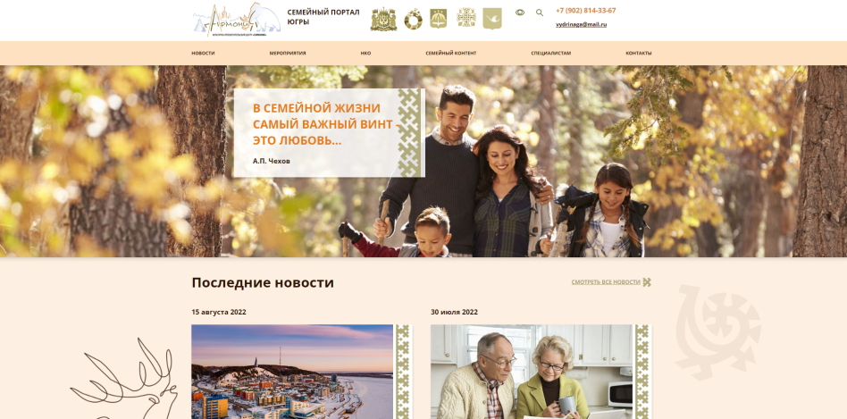
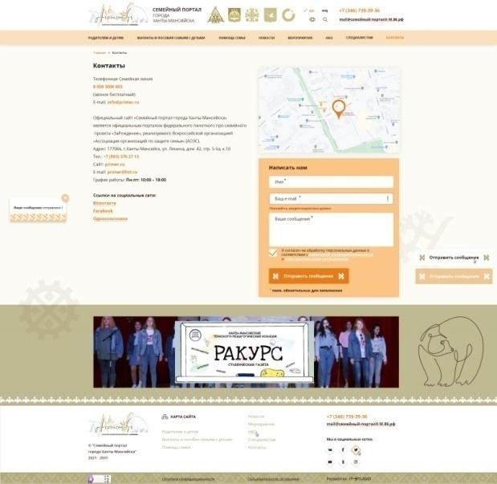
Информационный ресурс «СЕМЕЙНЫЙПОРТАЛЮГРА86.РФ»
Идея семейного портала заключается в том, чтобы на единой электронной площадке размещать полную и актуальную информацию для родителей, жителей конкретного муниципалитета
Создание единого информационного пространства «Семейный портал Х-М 86 РФ» и объединение усилий власти, общества и бизнеса по созданию комфортной семейно-ориентированной среды позволило повысить качество, эффективность и успешность демографической и семейной политики в регионе, значительно повысило координацию усилий в межсекторном пространстве и успешность реализации системы поддержки семей с детьми

Slide 10
Наполнение портала представляет собой тематический семейный контент просветительского и информационного формата
Роди-телям и детям
Помощь семье
Новости
Специалистам
Семейный контент
НКО
Чат–бот
Меры поддержки семей

Slide 11
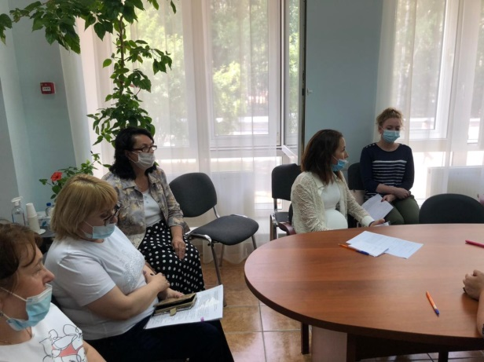
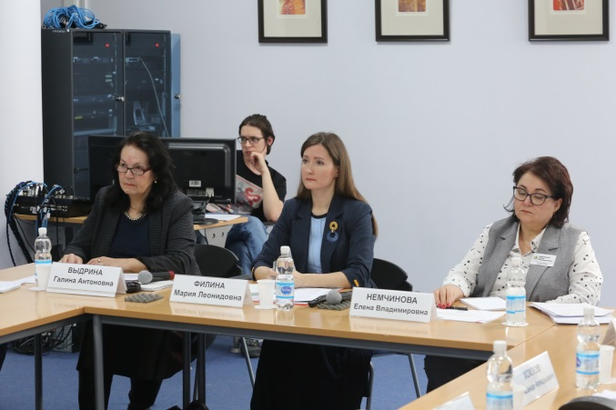
В целях повышения информированности населения автономного округа по мерам поддержки и оперативного решения вопросов граждан с июля 2020 года на базе казенного учреждения Ханты-Мансийского автономного округа – Югры «Агентство социального благополучия» работает единая горячая линия «Контакт-центр» с бесплатным многоканальным номером 8-800-301-44-43
Семейная линия 8 800 3006 003
Срочная помощь, оперативное реагирование на запросы и обращения семей с детьми (юридическая, психологическая, социальная)
Адресная помощь - участие социально ответственного бизнеса в исполнении «Социальной семейной карты»

Slide 12
В 2021 году на единую горячую линию «Контакт-центр»
поступило 186 339 звонков

Slide 13
Просветительская деятельность в вопросах укрепления традиционных семейных ценностей
В целях формирования позитивного имиджа семьи, в том числе многодетной, развития и пропаганды семейных ценностей, возрождения и сохранения духовно-нравственных традиций семейных отношений, а также выявления и чествования семей, достойно воспитывающих детей, на протяжении ряда лет в Югре проводятся:
С 2004 года – конкурс «Семья года Югры»
С 2009 года – праздник «День семьи, любви и верности»
С 2011 года – окружной конкурс «Семья – основа государства»
С 2020 года – «Семейный месяц» (конкурсы, игры, театральные представления, обучающие проекты и т.п.)
С 2021 года – межрегиональная конференция «Десятилетие детств. Счастливая семья – счастливые дети»
С 2021 года – диалоговая площадка «Семейно-ориентированный подход в создании счастливого детства»
Тема многодетности, сохранения традиционных семейных ценностей – одна из приоритетных тем региональной информационной повестки.
Создание тематического контент-проекта - выпуск методических и видео материалов по итогам проводимых мероприятий, изданий о жизни, истории и семейных традициях многодетных семей.
обеспечение доступа граждан к региональным мерам поддержки многодетных семей
мотивация жителей Югры репродуктивного возраста к созданию крепкой многодетной семьи
создание положительного имиджа семейного образа жизни

Slide 14
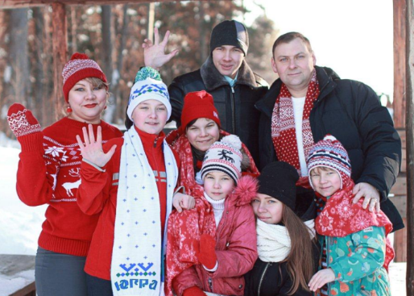
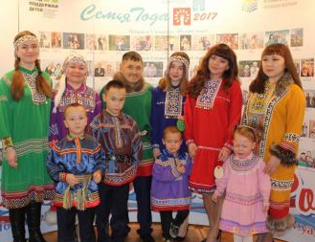
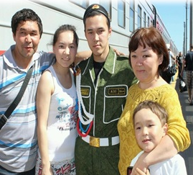
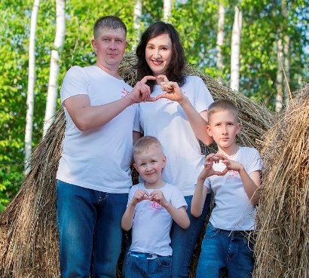
Инструменты, направленные на повышение общественного престижа, ценностей семьи и ответственного родительства
1. Конкурс «Семья года Югры»
4.«Семейный месяц»
С 2004 года приняли участие 1 281 семья
с 2020 года с 15 мая по 15 июня, ежегодно более 100 мероприятий
2. День семьи, любви и верности
с 2009 года медалью «За любовь и верность» награждены 817 югорских семей
5. Межрегиональная конференция «Десятилетие детства. Счастливая семья – счастливые дети»
3. Конкурс
«Семья-основа государства»
состоялась 27 мая 2022 года в г. Сургуте,
приняли участие 897 человек
из 11 субъектов Российской Федерации
с 2011 года приняли участие 2 837 семей
Югорские семьи – победители Всероссийского конкурса «Семья года»

Slide 15
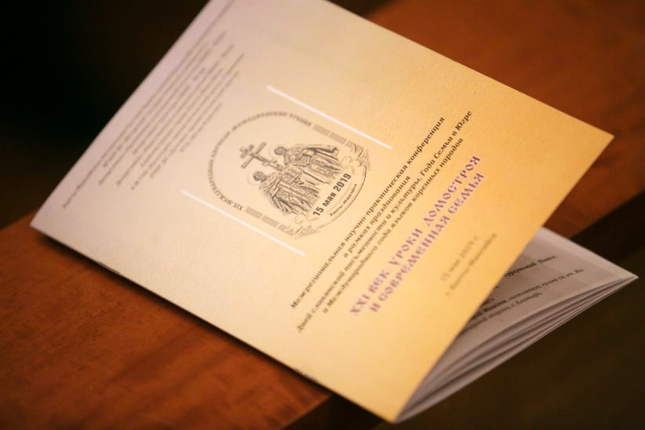
Просветительская деятельность в вопросах укрепления традиционных семейных ценностей
Кирилло-Мефодиевские образовательные чтения - это площадка, где в диалоге власть, общество и церковь обсуждают актуальные вопросы современности. Это вопросы воспитания, нравственности, образования, социума , семьи и другие проблемы современного общества
Кирилло-Мефодиевские окружные образовательные чтения способствуют популяризации и укреплению семейных ценностей, развитию межсекторного взаимодействия, обмену опытом работы муниципальных образований автономного округа как диалоговой площадки «Семейно-ориентированный подход в создании счастливого детства»
Формирование гражданского и патриотического сознания и самосознания подрастающего поколения
Воспитание молодежи в духе уважения и сохранения культурных традиций, бережного отношения к историко-культурному наследию
Воспитание на роли старшего поколения в передаче социокультурного опыта
Формирование качеств личности направленных на осознание своей роли наследников отечественных ценностей, ценностей культурно-регионального сообщества, культуры своего народа российской гражданской нации

Slide 16
«Семейно-ориентированный подход в создании счастливого детства»
Проекты «Социокультурные истоки. Воспитание на социокультурном опыте» и программа «Моя семья».
Программа «Духовное наследие: культура семьи в диалоге традиций» и программы «Истоки»
Проект «Духовное наследие»
Научно-практическая конференция «Духовное наследие: традиционная семья как основа преемственности поколений»
Сохранение поколенной памяти, повышение культурного уровня населения с целью воспитания потребности изучения истории рода, семьи, выработки потребностей сохранения социокультурных национальных семейных традиций
Межрегиональная научно-практическая конференция посвященная Году Семьи в Югре «XXI век: уроки «Домостроя» и современная семья»
Интерактивная молодежная дискуссия «О ценности штампа в паспорте: через традиции «Домостроя» к современности»
Образовательный мастер-класс «Мастерская семейного счастья» - семья в свете духовно-нравственных и культурных традиций общества

Slide 17
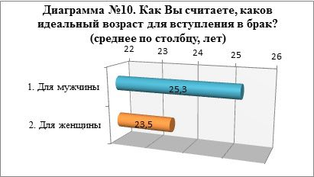
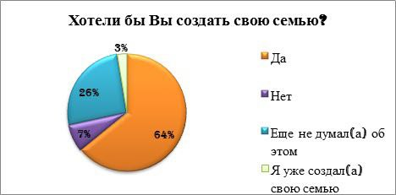
«Отношение современной молодежи к семье и браку»
По результатам социологического исследования среди студентов Ханты-Мансийского технолого-педагогического колледжа
В исследовании приняло участие 307 студентов
Примерный возраст респондентов: 16-19 лет.
Для исследования взяты следующие темы: «Семейные традиции» и «Создание Семьи»
Полученные данные показали, что средний возраст для женщины составил 23,5 лет, а у мужчин он равен – 25,3
64 % студентов отметили, что хотели бы создать семью.
Еще не задумывались об этом 26 % опрашиваемых. 3 % из числа опрошенных уже создали свою семью. И не хотят вступать в семейные отношения 7 % молодых людей

Slide 18
Восстановление традиционной российской духовности и нравственности во всех сферах жизнедеятельности общества
Кирилло-Мефодиевские окружные образовательные чтения, приуроченные к 90-летию Ханты-Мансийского автономного округа - Югры, 75-летию Победы в Великой Отечественной войне.
Научно-практическая конференции: «Семья в истории Победы, Духовное наследие: возвращение в семью»

Slide 19
Семейно-ориентированный подход в профессиональной среде
«Нравственные основы семейной жизни» - содержание программы воспитания, осуществляющей образовательный процесс в контексте программы «Социокультурные истоки».
Сохранение традиций русской культуры в программе «Социокультурные Истоки».
Создание системы подготовки специалистов и преподавателей для реализации образовательного курса «Семьеведение. Культура взаимоотношений». Семейная культурная традиция как важнейший механизм сбережения языка и культуры народа, исторической памяти, передачи базовых социокультурных ценностей нашего Отечества

Slide 20
Создание семейного контента – тематических программ, популяризирующих семейные ценности
Проект «Счастье по рецепту» - победитель регионального этапа Всероссийского конкурса журналистских работ «В фокусе – детство» в номинации «Многодетная Россия».
«Счастье по рецепту» - программа о многодетных семьях Югры. Телеканал «Югра» создал 13 информационных и 22 тематические программы, популяризующие семейные ценности, институт семьи, отцовство, материнство и детство.
Ссылка на все выпуски:
https://ugratv.ru/programs/detskie_teleprogrammy/schaste-po-retseptu/archive/
Проект «Моя семья» - ГТРК Югория.
Цель семейного клуба «Моя семья» - способствовать формированию максимально комфортных условий для личностного роста и развития ребенка, возрождению семейного воспитания.
Ссылка на все выпуски:
https://ugoria.rgbee.ru/video/broadcasts/moya-semya

Slide 21
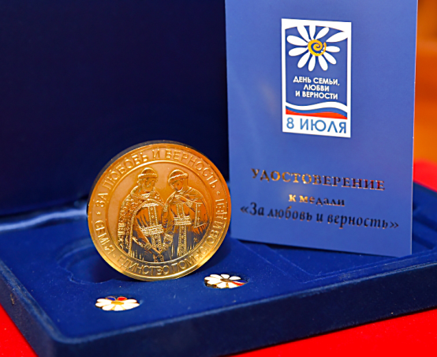
О проекте #МамаПапаЯЮгорскаяСемья
8 июля 2022 года стартовал проект #МамаПапаЯЮгорскаяСемья, направленный на продвижение ценностей семьи, демонстрации положительного опыта семейной жизни, который позволит жителям автономного округа познакомиться с лучшими югорскими семьями из числа победителей регионального этапа конкурса «Семья-основа государства», удостоенных общественной награды – медали «За любовь и верность»
В официальных аккаунтах Департамента соцразвития Югры в социальных сетях «Одноклассники» и «ВКонтакте», на официальном Telegram-канале под хэштегом #МамаПапаЯЮгорскаяСемья еженедельно размещается информация о семьях из числа победителей, призеров региональных и всероссийских конкурсов, фестивалей, направленных на повышение престижа семьи и популяризацию лучшего опыта семейной жизни, где самые важные семейные ценности, передаваемые от одного поколения к другому, – это доброта, забота, патриотизм и укрепление многоколенных связей, активная гражданская жизненная позиция.
Наша рубрика #МамаПапаЯЮгорскаяСемья

Slide 22
Тематический семейный контент просветительского
и информационного формата
Анализ практики работы СРЦ показывает наличие потребности в реализации интерактивного раздела «Помощь семье», через который родители могут получить бесплатную квалифицированную помощь профильных специалистов (юристов, психологов и т. д.), а специалисты - полезную методическую информацию
Перспективы развития:
внедрение системы автоматической коммуникации с гражданами на базе социальной сети (чат-бот);
внедрение системы получения онлайн-заявок социальных инициатив граждан;
внедрение автоматического информирования с помощью рассылки любым удобным способом для организации
По итогам реализации проекта проводится анализ и корректировка деятельности и межсекторного взаимодействия по участию в:
сохранении поколенной памяти и воспитании потребности изучения истории рода, семьи;
развитии межкультурного диалога;
трансляции и сохранении национальных семейных традиций;
формировании качеств личности направленных на укрепление семьи и развитие семейных традиций
привлечении старшего поколения к активному участию в программах патриотического и духовно-нравственного воспитания;
объединении усилий НКО, власти, семьи, учреждений культуры, образования и спорта, детских, молодежных организаций, представителей религиозных конфессий в защиту духовно-нравственных семейных ценностей

Slide 23
Информационное сопровождение проекта
осуществляется местными СМИ
Общественно-политическая региональная газета «Новости Югры»
Филиал ВГТРК «Государственная телевизионная и радиовещательная компания «Югория»
Портал открытого правительства Югры «Открытый регион – Югра»
Сайт КПЦ «Гармония» на платформе «Югражданин»
Социальные сети и сайты информационных партнеров по всероссийской Ассоциации организаций по защите семьи
Собственная группа в социальной сети «Вконтакте»

